Slide 1
TRIPOT LEASING/ KAKI TIGA
OLEH
WILLY IHSAN RIZKYANTO

Slide 2
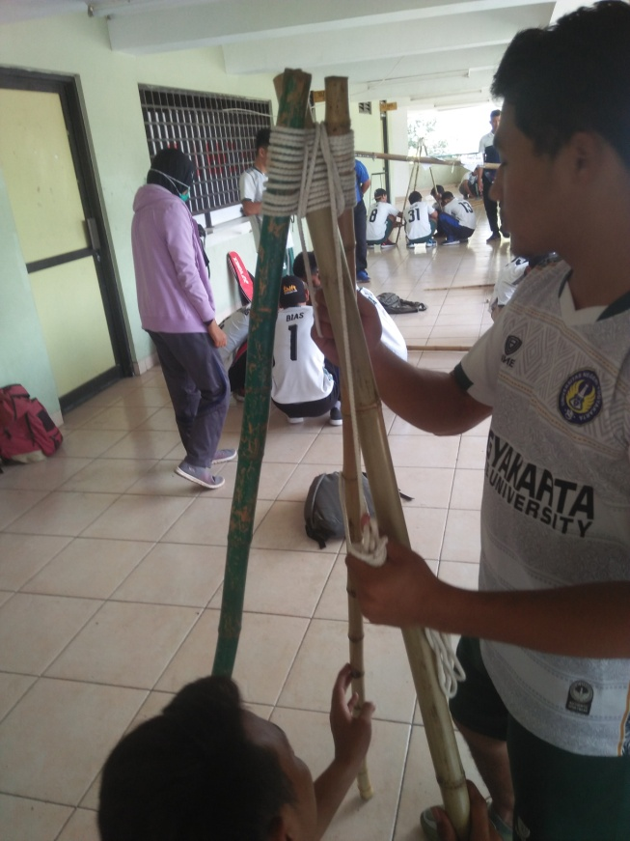
BAHAN-BAHAN
Tali Pramuka 2 ikat
3 Tongkat Pramuka

Slide 3
Langkah-langkah Pembuatannya
Sejajarkan 3 tongkat
Ambil tali kemudian ikatkan pada salah satu tongkat (bukan pada tongkat yang tengah)
Mulailah dengan mengikatkan salah satu ujung tali dengan menggunakan Simpul Pangkal
Belitkan tali secara bersilang (atas bawah) pada tiap tongkat dengan ikatan horisontal
Setelah cukup, kunci ikatan dengan belitan tali yang berlawanan dengan arah belitan sebelumnya
Setelah cukup, tutup ikatan dengan Simpul Pangkal kembali
Selesai dan Kaki Tiga sudah siap pakai

Slide 4
Menyambung Tongkat/ Tiang Bendera

Slide 5
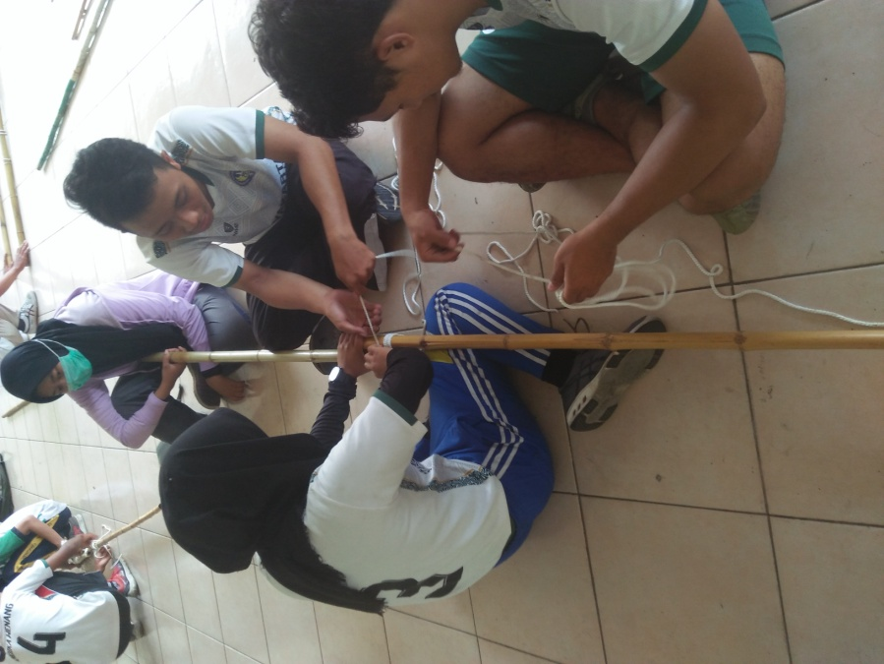
BAHAN-BAHAN
Tali Pramuka 2 ikat
3 Tongkat Pramuka

Slide 6
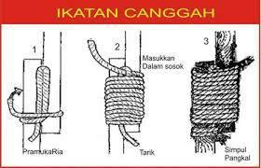
Langkah-Langkah
Dengan ikatan canggah. Ikatan canggah adalah ikatan yang berguna untuk menyambung dua tiang atau untuk membuat canggah.

Slide 7
Lanjutan..
Ukur panjang tali sesuai dengan berapa panjang sambungan tongkat yang akan kita sambung, tapi jangan terlalu panjang, karena tongkatnya akan terlalu pendek.
Mulaiah dengan melipat tali kira-kira 15 cm
Letakkan lipatan tali tersebut di tengah-tengah antara dua tongkat, Kemudian tali itu dibelitkan beberapa kali pada kedua tongkat tersebut
Belitkan tali selebihnya ke kedua tongkat sesuai panjang sambungan tongkat.
Masukkan tali selebihnya ke lipatan tali tadi
Tarik ujung tali lipatan tadi, sampai ditengah-tengah lilitan.
Akhiri dengan tali mati antara ujung tali lipatan dengan ujung tali kelebihannya tadi

Slide 8
TERIMA KASIH

